Slide 1
Migratory flows in Sardinia
Fenomeni migratori in Sardegna Group 1
Battiston Matteo
Cleber Alice Mazzolin Silvia Savorgnan Enrico

Slide 2
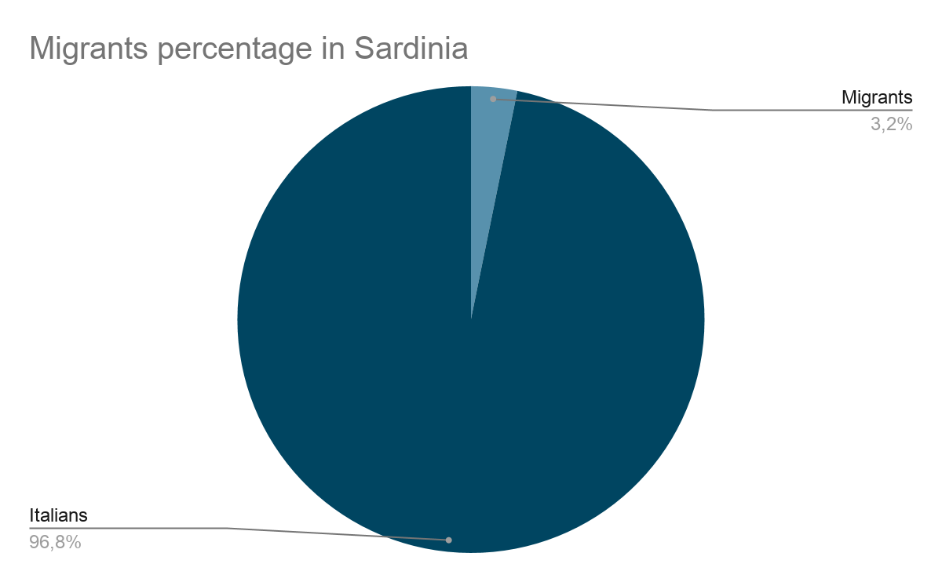
General overview
Data updated to 1 January 2019 (Source: ISTAT)
In 2019 immigrants made up 3,2% of Sardinian population

Slide 3
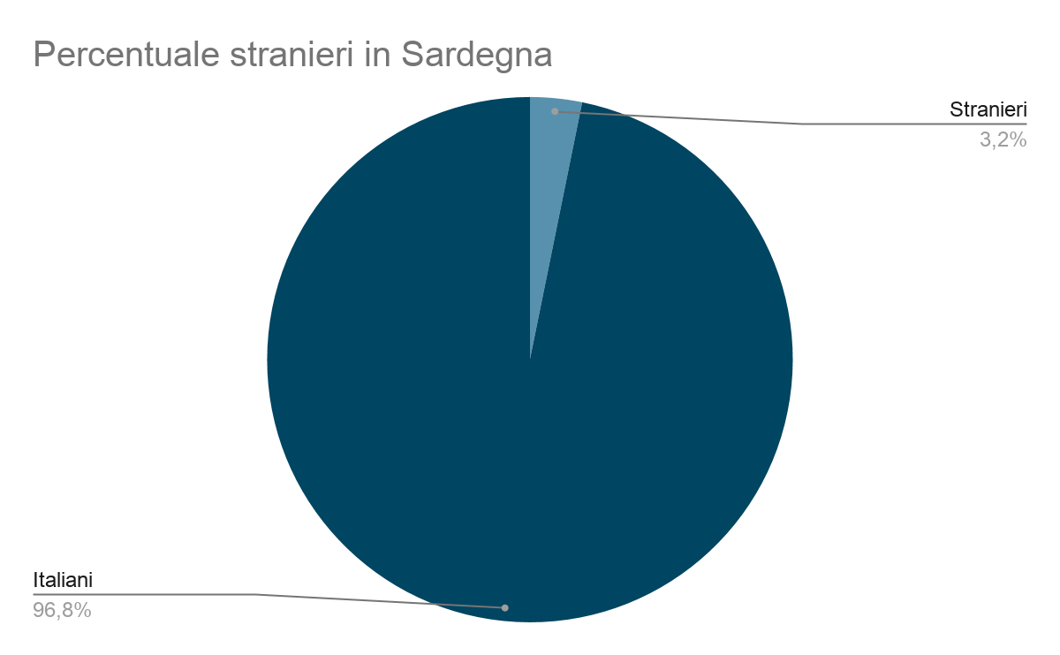
Visione generale
Dati aggiornati al 1 gennaio 2019 (Fonte: ISTAT)
Nel 2019 gli immigrati componevano il 3.2% della popolazione sarda

Slide 4
Comparison between Sardinian and Italian migration data
Data updated to 1 January 2019 (Source: ISTAT)
 | Total population | Resident migrants | Resident immigrants (%)
Italy | 60.360.000 | 5.039.637 | 8,4%
Sardinia | 1.640.000 | 52.246 | 3,2%
Italian average (per region) | 3018000 | 251982 | 8,3%

Slide 5
Confronto tra i dati sardi e italiani sulla migrazione
Dati aggiornati al 1 Gennaio 2019 (Fonte: ISTAT)
 | Numero residenti totali | Numero residenti stranieri | Numero (%) residenti stranieri
Italia | 60.360.000 | 5.039.637 | 8,4%
Sardegna | 1.640.000 | 52.246 | 3,2%
Media Italiana (per regione) | 3018000 | 251982 | 8,3%

Slide 6
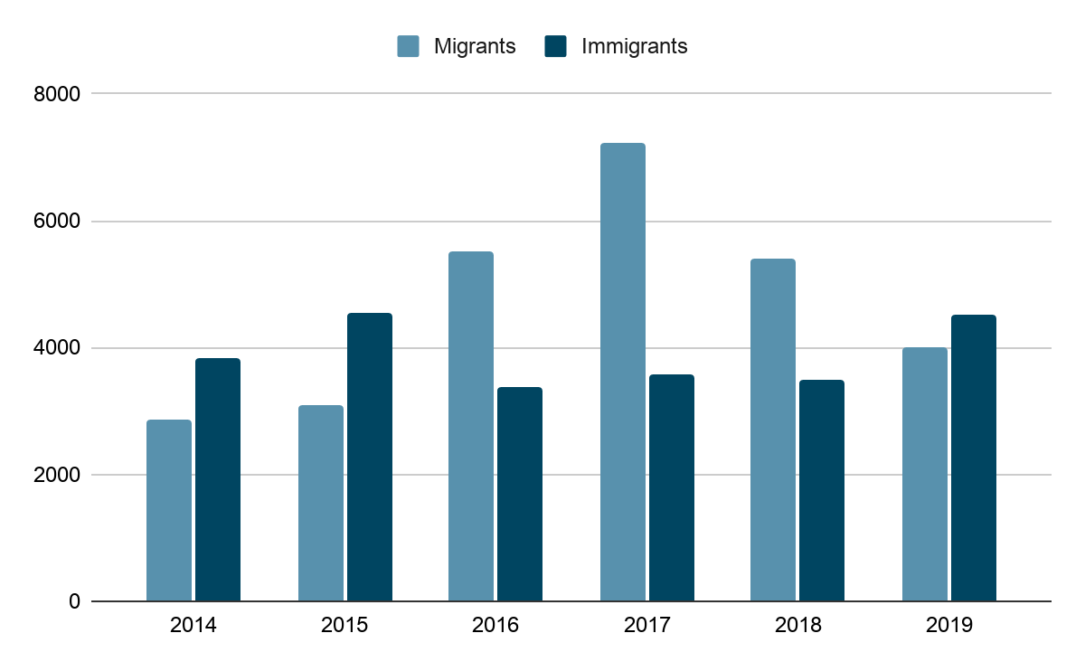
Migration flows
Data updated to 1 January 2019 (Source: ISTAT)
Migration is decreasing
Immigration is constant

Slide 7
Flusso migratorio
Dati aggiornati al 1 gennaio 2019 (Fonte: ISTAT)
Emigrazione sta diminuendo
Immigrazione è costante

Slide 8
Facilities for immigrants
Reception centers
Structures used for overnight stays
Migrant associations (Caritas, Elmas)
Balance for the Sardinians

Slide 9
Strutture per gli immigrati
Centri di accoglienza
Strutture adibite per il pernottamento
Associazioni per i migranti (Caritas, Elmas)
Saldo per i sardi all’estero

